Slide 1
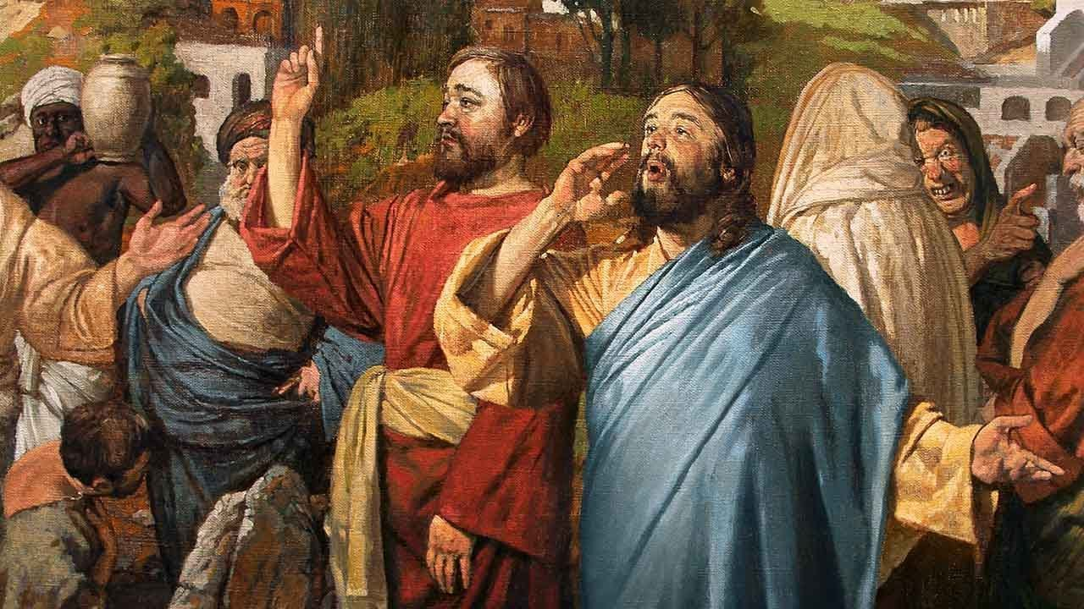
27º DOMINGO DO TEMPO COMUM

Slide 2
ENTRADA
EIS-ME AQUI! EIS-ME AQUI!
SENHOR, EIS QUE VENHO
EIS-ME AQUI! EIS-ME AQUI!
FAÇA-SE EM MIM A TUA VONTADE

Slide 3
ENTRADA
NO MEU SENHOR EU ESPEREI
ELE SE INCLINOU PARA MIM
E OUVIU O MEU GRITO
ME LIBERTOU DA MORTE

Slide 4
ENTRADA
EIS-ME AQUI! EIS-ME AQUI!
SENHOR, EIS QUE VENHO
EIS-ME AQUI! EIS-ME AQUI!
FAÇA-SE EM MIM A TUA VONTADE

Slide 5
ENTRADA
OS MEUS PÉS ELE APAROU
OS MEUS PASSOS FIRMOU
ELE COLOCOU NA MINHA BOCA
O CANTO NOVO DE LOUVOR

Slide 6
ENTRADA
EIS-ME AQUI! EIS-ME AQUI!
SENHOR, EIS QUE VENHO
EIS-ME AQUI! EIS-ME AQUI!
FAÇA-SE EM MIM A TUA VONTADE

Slide 7
ENTRADA
OS SACRIFÍCIOS NÃO QUISESTE
MAS ME ABRISTE O OUVIDO
NÃO PEDISTE HOLOCAUSTO
E ENTÃO EU DISSE: EIS QUE VENHO

Slide 9
ATO PENITENCIAL
TENDE COMPAIXÃO DE NÓS, SENHOR.
T: PORQUE SOMOS PECADORES.
MANIFESTAI, SENHOR, A VOSSA MISERICÓRDIA.
T: E DAI-NOS A VOSSA SALVAÇÃO.

Slide 11
HINO DE LOUVOR
GLÓRIA A DEUS NAS ALTURAS
E PAZ NA TERRA AOS HOMENS POR ELE AMADOS!
SENHOR DEUS, REI DOS CÉUS, DEUS PAI TODO PODEROSO

Slide 12
HINO DE LOUVOR
NÓS VOS LOUVAMOS, NÓS VOS BENDIZEMOS
NÓS VOS ADORAMOS, NÓS VOS GLORIFICAMOS
NÓS VOS DAMOS GRAÇAS, POR VOSSA IMENSA GLÓRIA.

Slide 13
HINO DE LOUVOR
SENHOR JESUS CRISTO, FILHO UNIGÊNITO
SENHOR DEUS, CORDEIRO DE DEUS, FILHO DE DEUS PAI
VÓS QUE TIRAIS O PECADO DO MUNDO,
TENDE PIEDADE DE NÓS

Slide 14
HINO DE LOUVOR
VÓS QUE TIRAIS O PECADO DO MUNDO,
ACOLHEI A NOSSA SÚPLICA
VÓS QUE ESTAIS À DIREITA DO PAI,
TENDE PIEDADE DE NÓS

Slide 15
HINO DE LOUVOR
SÓ VÓS SOIS O SANTO, SÓ VÓS O SENHOR,
SÓ VÓS O ALTÍSSIMO, JESUS CRISTO,
COM O ESPÍRITO SANTO NA GLÓRIA DE DEUS PAI.
AMÉM!

Slide 17
SALMO RESPONSORIAL
NÃO FECHEIS O CORAÇÃO, OUVI VOSSO DEUS!

Slide 19
ACLAMAÇÃO
ALELUIA, ALELUIA, ALELUIA.
A PALAVRA DO SENHOR PERMANECE PARA SEMPRE; E ESTA É A PALAVRA QUE VOS FOI ANUNCIADA.
ALELUIA, ALELUIA, ALELUIA.

Slide 21
APRESENTAÇÃO DAS OFERENDAS
QUE PODEREI RETRIBUIR AO SENHOR,
POR TUDO AQUILO QUE ELE ME DEU?
OFERECEREI O SEU SACRIFÍCIO
E INVOCAREI O SEU SANTO NOME.

Slide 22
APRESENTAÇÃO DAS OFERENDAS
QUE PODEREI OFERECER AO MEU DEUS
PELOS IMENSOS BENEFÍCIOS QUE ME FEZ?
OFERECEREI O SEU SACRIFÍCIO
E INVOCAREI O SEU SANTO NOME.

Slide 23
APRESENTAÇÃO DAS OFERENDAS
EU CUMPRIREI MINHAS PROMESSAS AO SENHOR,
NA REUNIÃO DO POVO SANTO DE DEUS.
OFERECEREI O SEU SACRIFÍCIO
E INVOCAREI O SEU SANTO NOME.

Slide 24
APRESENTAÇÃO DAS OFERENDAS
VÓS ME QUEBRASTES OS GRILHÕES DA ESCRAVIDÃO,
E É POR ISSO QUE HOJE EU CANTO VOSSO AMOR.
OFERECEREI O SEU SACRIFÍCIO
E INVOCAREI O SEU SANTO NOME.

Slide 26
SANTO
SANTO, SANTO, SANTO
SENHOR DEUS DO UNIVERSO, O CÉU E A TERRA PROCLAMAM A VOSSA GLÓRIA
HOSANA, HOSANA NAS ALTURAS
BENDITO O QUE VEM EM NOME DO SENHOR
HOSANA, HOSANA NAS ALTURAS
HOSANA, HOSANA

Slide 28
COMUNHÃO
QUE EU VOS CANTE, Ó SENHOR, PELO BEM QUE ME FIZESTES
ATÉ QUANDO, Ó SENHOR, ME ESQUECEREIS?
ATÉ QUANDO ESCONDEREIS A VOSSA FACE?

Slide 29
COMUNHÃO
ATÉ QUANDO ESTARÁ TRISTE A MINHA ALMA?
E O CORAÇÃO ANGUSTIADO A CADA DIA?
QUE EU VOS CANTE, Ó SENHOR, PELO BEM QUE ME FIZESTES

Slide 30
COMUNHÃO
ATÉ QUANDO O INIMIGO SE ERGUERÁ?
OLHAI, SENHOR, MEU DEUS, E RESPONDEI-ME.
NÃO DEIXEI QUE SE ME APAGUE A LUZ DOS OLHOS.
E SE FECHEM, PELA MORTE, ADORMECIDOS

Slide 32
COMUNHÃO
CRISTO, QUERO SER INSTRUMENTO
DE TUA PAZ E DO TEU INFINITO AMOR:
ONDE HOUVER ÓDIO E RANCOR,
QUE EU LEVE A CONCÓRDIA, QUE EU LEVE O AMOR!

Slide 33
COMUNHÃO
ONDE HÁ OFENSA QUE DÓI,
QUE EU LEVE O PERDÃO.
ONDE HOUVER A DISCÓRDIA,
QUE EU LEVE A UNIÃO E TUA PAZ.

Slide 34
COMUNHÃO
2. MESMO QUE HAJA UM SÓ CORAÇÃO
QUE DUVIDE DO BEM, DO AMOR E DO CÉU,
QUERO COM FIRMEZA ANUNCIAR
A PALAVRA QUE TRAZ A CLAREZA DA FÉ!

Slide 35
COMUNHÃO
ONDE HÁ OFENSA QUE DÓI,
QUE EU LEVE O PERDÃO.
ONDE HOUVER A DISCÓRDIA,
QUE EU LEVE A UNIÃO E TUA PAZ.

Slide 36
COMUNHÃO
3. ONDE HOUVER ERRO, SENHOR,
QUE EU LEVE A VERDADE, FRUTO DE TUA LUZ!
ONDE ENCONTRAR DESESPERO,
QUE EU LEVE A ESPERANÇA DO TEU NOME, JESUS!

Slide 37
COMUNHÃO
ONDE HÁ OFENSA QUE DÓI,
QUE EU LEVE O PERDÃO.
ONDE HOUVER A DISCÓRDIA,
QUE EU LEVE A UNIÃO E TUA PAZ.

Slide 39
FINAL
SENHOR,
FAZEI DE MIM UM INSTRUMENTO DE VOSSA PAZ.
ONDE HOUVER ÓDIO, QUE EU LEVE O AMOR,
ONDE HOUVER OFENSA, QUE EU LEVE O PERDÃO.
ONDE HOUVER DISCÓRDIA, QUE EU LEVE A UNIÃO.
ONDE HOUVER DÚVIDA, QUE EU LEVE A FÉ.

Slide 40
FINAL
ONDE HOUVER ERRO, QUE EU LEVE A VERDADE.
ONDE HOUVER DESESPERO, QUE EU LEVE A ESPERANÇA.
ONDE HOUVER TRISTEZA, QUE EU LEVE A ALEGRIA.
ONDE HOUVER TREVAS, QUE EU LEVE A LUZ!

